Slide 1

Clase 13. Programación Backend
Node.js como herramienta de desarrollo

Slide 2


Comprender el concepto de transpilador.
Instalación y uso de Babel mediante Node.js.
Instalación y uso de Typescript en un proyecto Node.js.
OBJETIVOS DE LA CLASE

Slide 3


CRONOGRAMA DEL CURSO
Clase 12
Clase 13
Clase 14
Aplicación chat con websocket
Node.js como herramienta de desarrollo
Webpack: Module Bundler
1º ENTREGA PROYECTO FINAL
1

Slide 4

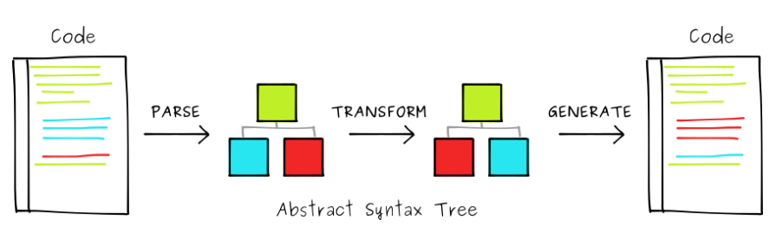

Transpilador

Slide 5


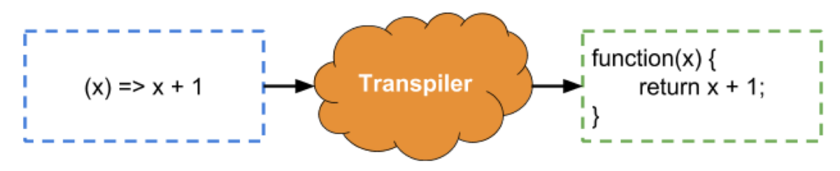

¿Qué es un transpilador?
Un transpilador es un tipo especial de compilador que traduce de un lenguaje fuente a otro fuente, también de un nivel de abstracción parecido.
Se diferencia de los compiladores tradicionales ya que estos últimos reciben como entrada archivos conteniendo código fuente y generan código máquina del más bajo nivel.
La transpilación, que es la acción que realiza el transpilador, es un caso particular de la compilación.

Slide 6
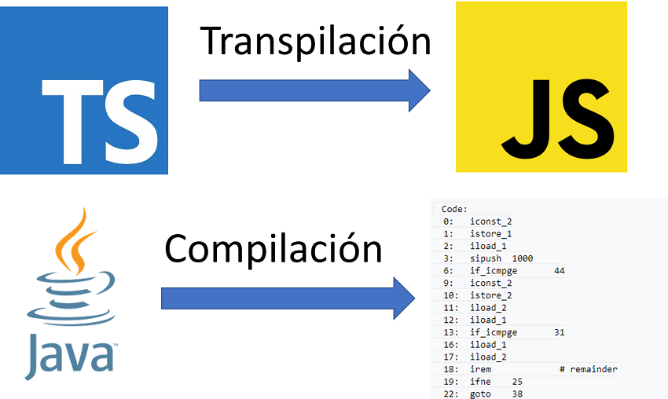
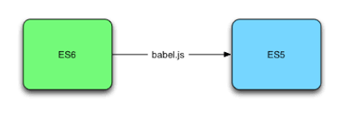
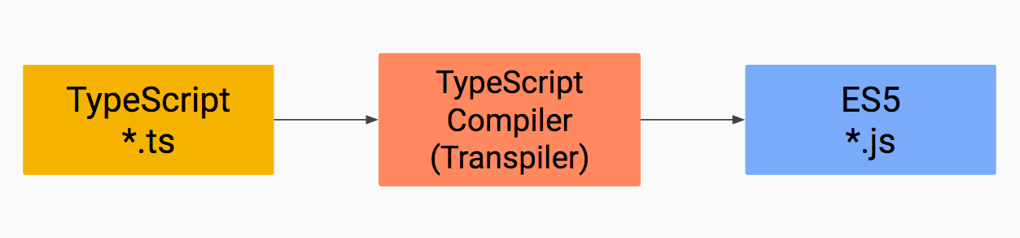
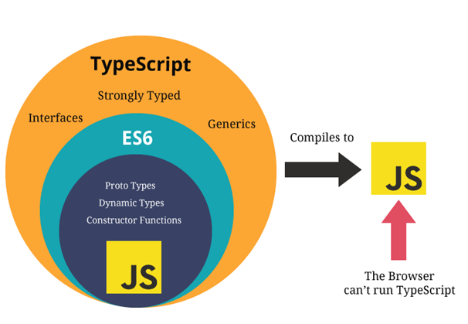
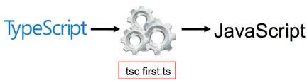
Ejemplos

Slide 7
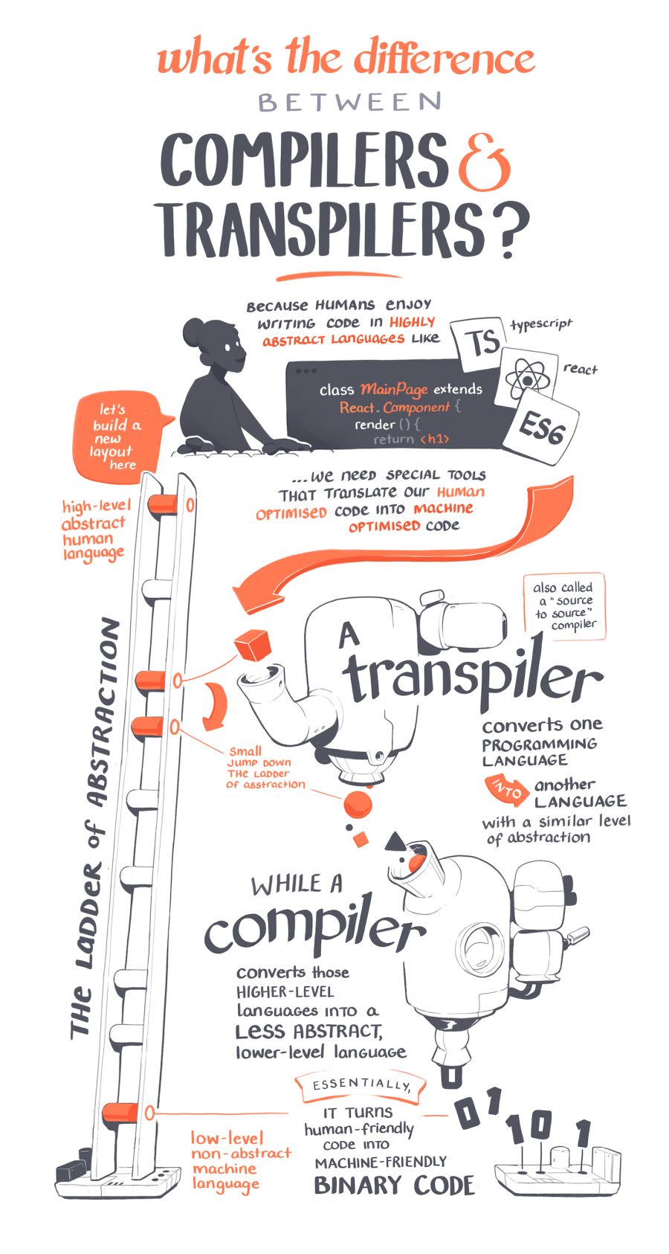
Diferencias entre transpiladores y compiladores
Los transpiladores y los compiladores traducen código desde un origen hacia un destino.
La diferencia radica en la relación entre los lenguajes origen y destino de la traducción.
El transpilador traduce código entre dos lenguajes que están al mismo nivel de abstracción, mientras que el compilador lo hace entre lenguajes de diferente nivel de abstracción

Slide 8
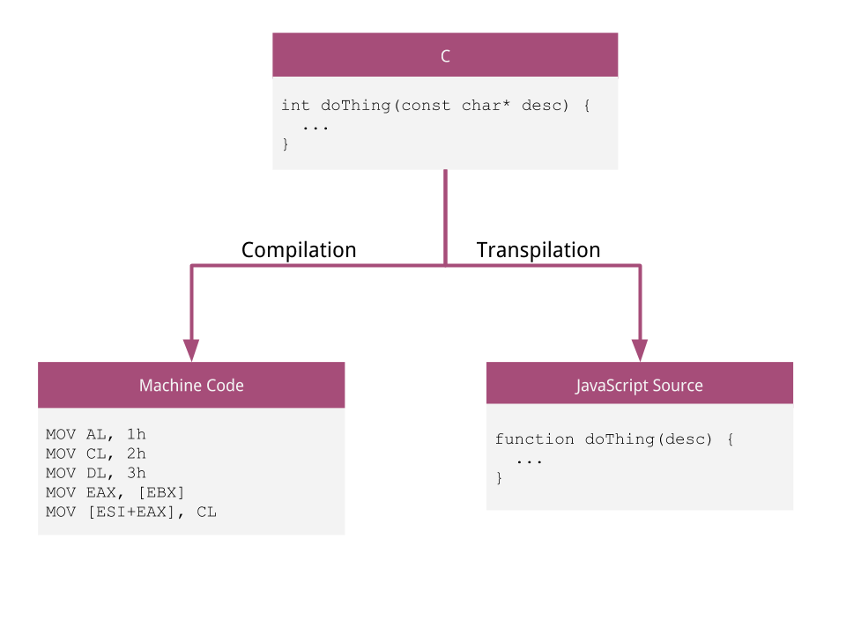
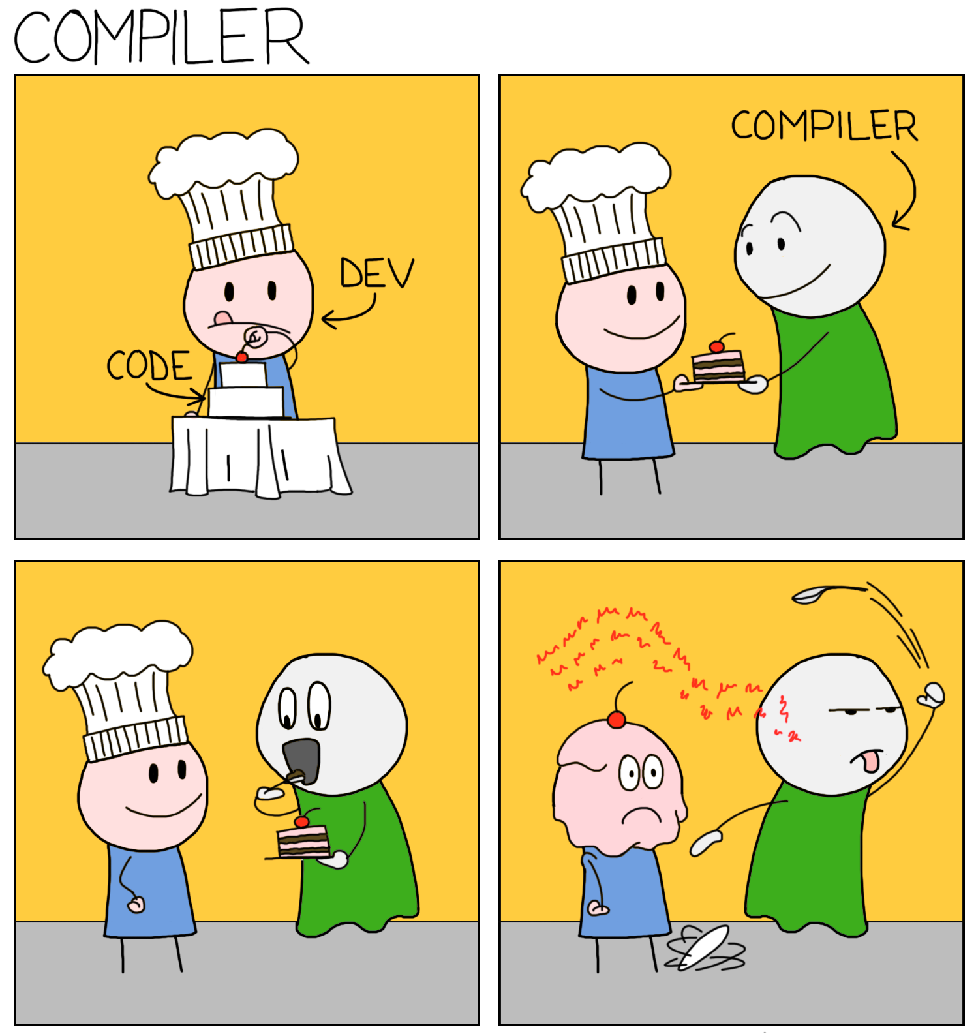
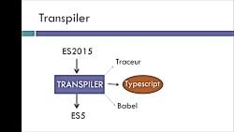
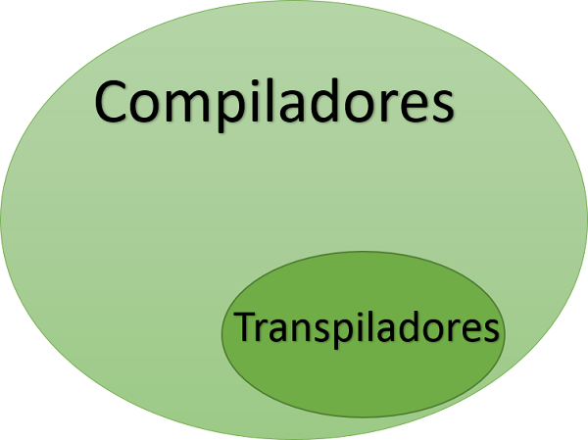
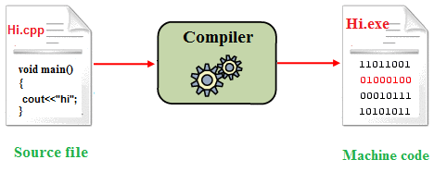
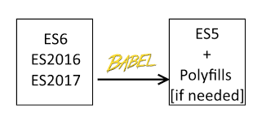
Ejemplos

Slide 9
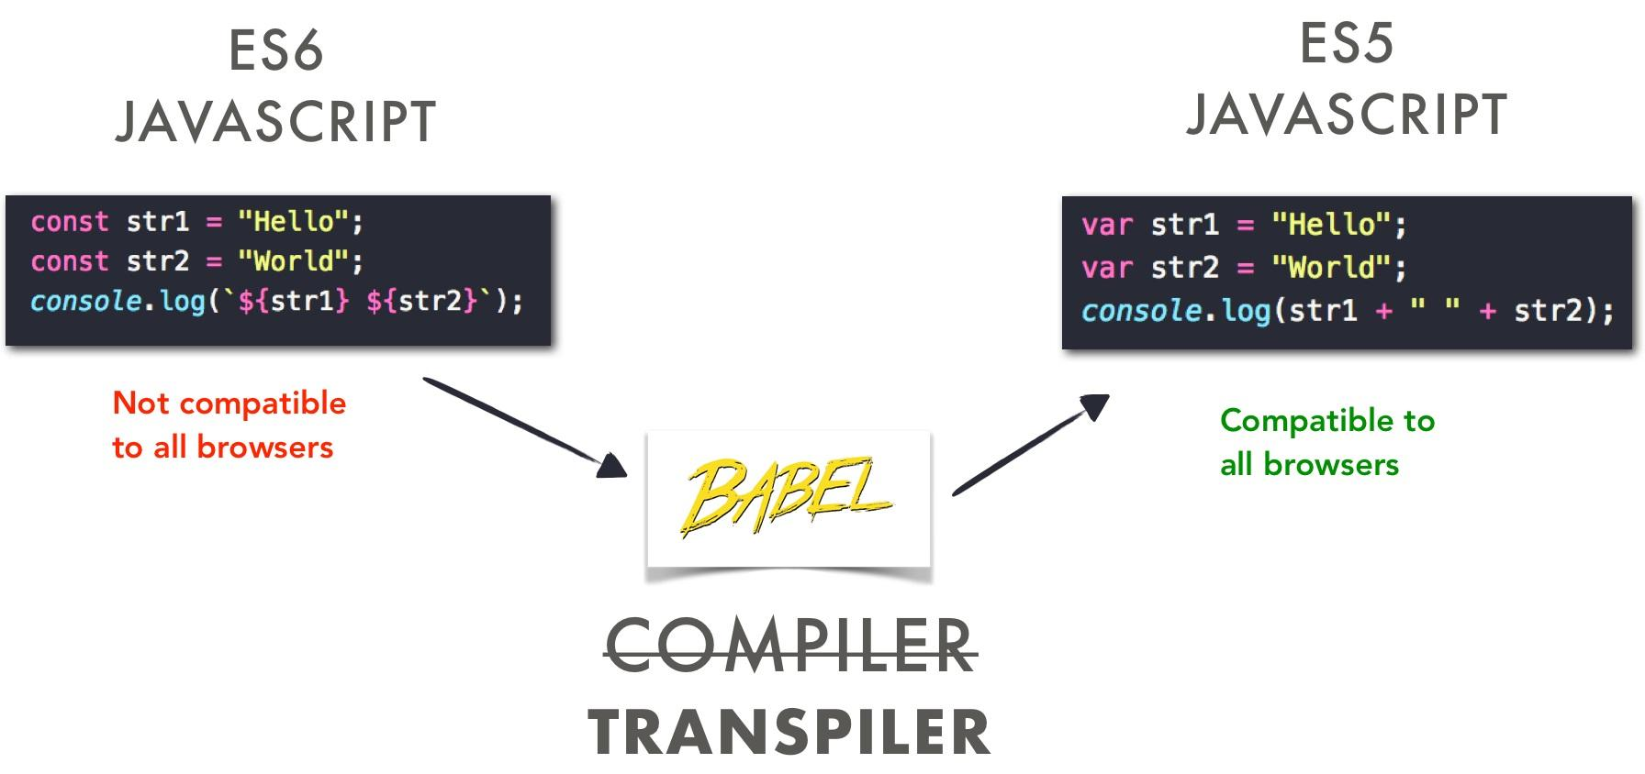
Babel

Slide 10

¿Qué es Babel?
Babel es un transpilador que nos permite transformar nuestro código JS de última generación (o con funcionalidades extras) a JS que cualquier navegador o versión de Node.js entienda.
Babel funciona mediante plugins con los cuales le indicamos cuál es la transformación que vamos a efectuar.
Con el plugin babel-plugin-transform-es2015-arrow-functions podemos decirle que transforme las arrow functions de ECMAScript 2015 a funciones normales

Slide 11


Babel.js y Node.js
Existen varias formas de utilizar Babel. Vamos a trabajar con la versión en línea de comandos (CLI) que realiza una compilación directa. Para ello:
Creamos un proyecto de Node.js con npm init -y
Instalamos la librería Babel, el cliente, y el plugin
npm install @babel/core @babel/cli @babel/preset-env
El primer módulo es la librería principal, el segundo es el cliente por terminal, y el tercero es el plugin de configuración para que soporte todos los JavaScript de la nueva generación.

Slide 12
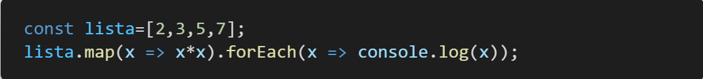
Babel.js y Node.js
El último paso que nos queda es crear el fichero de configuración de Babel “.babelrc” y decirle con que plugin vamos a trabajar
Luego vamos a crear un archivo origen.js con el siguiente código:
{
"presets": ["@babel/preset-env"]
}

Slide 13

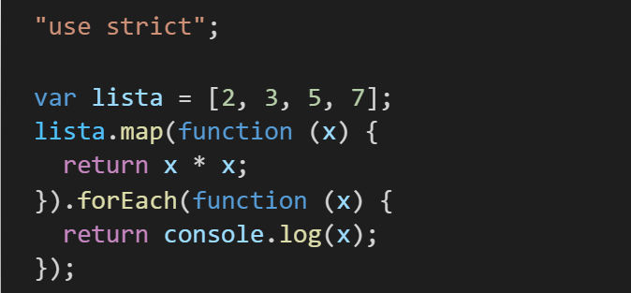
Transpilando de ES6 a JS5
El código escrito en origen.js pertenece a ES6 ya que usa const y las nuevas arrow functions y queremos que Babel lo convierta a JS5.
Para ello, definimos un script en el package.json:
"build": "babel ./origen.js -o ./destino.js -w"
La opción -w nos permite transpilar automáticamente ante los cambios en origen.js
Así obtenemos el archivo destino.js que Babel.js nos genera.

Slide 14
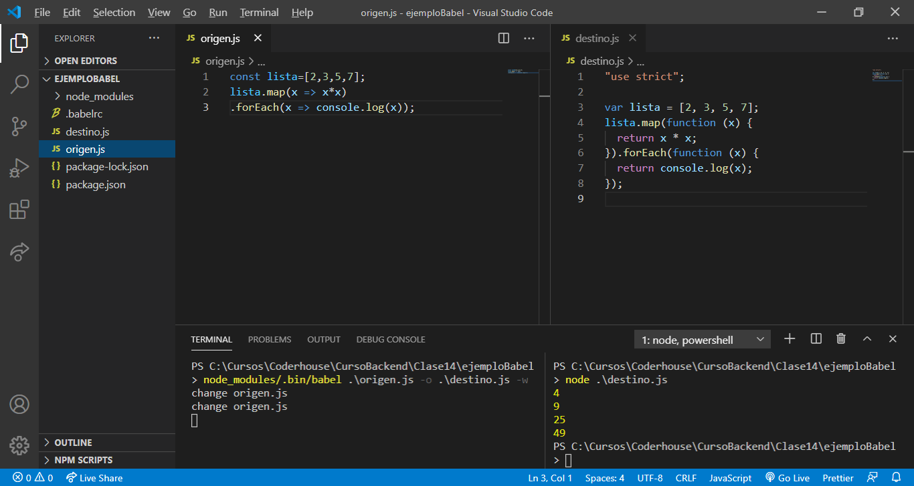

Proyecto completo

Slide 15
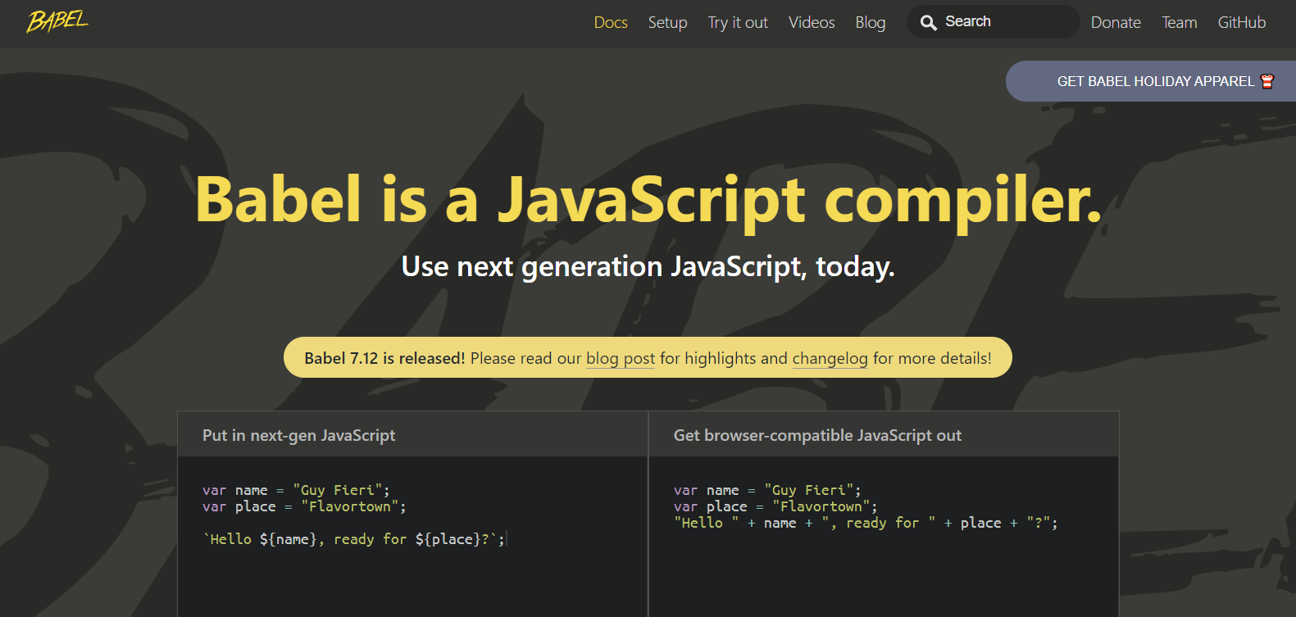
Babel: Web oficial https://babeljs.io/

Slide 16
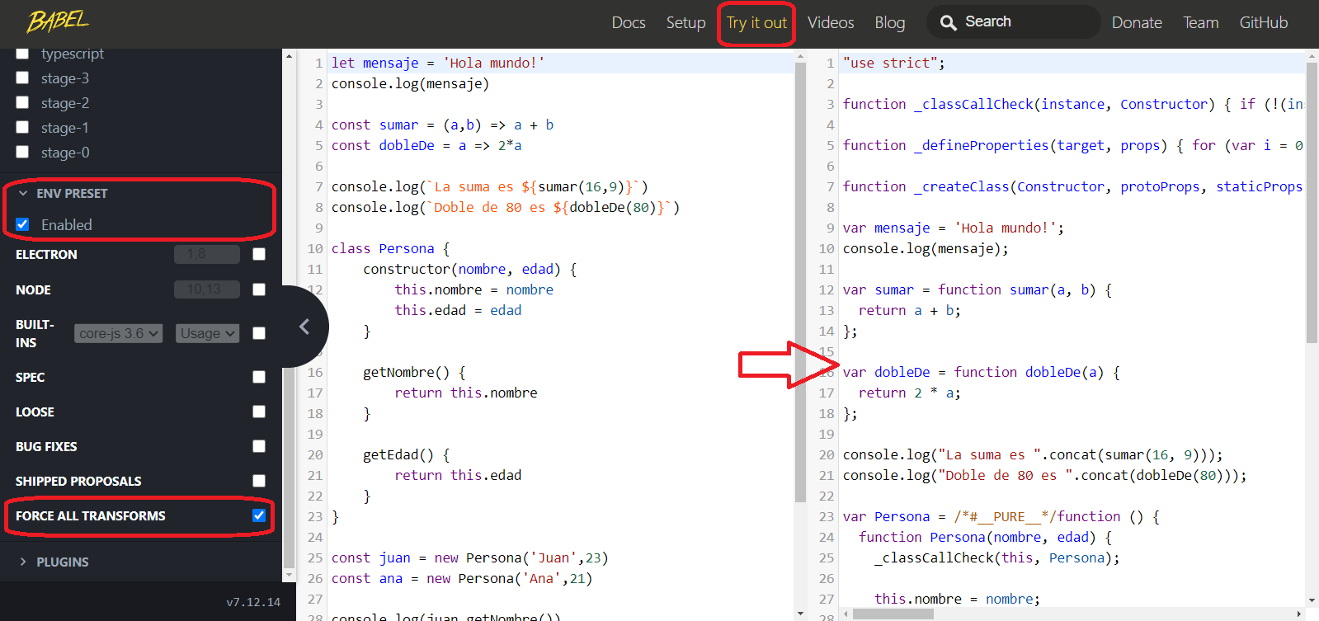
Babel: Online Transpiler ES6 -> JS5

Slide 17

COLOR ALEATORIO CON BABEL
Tiempo: 10 minutos

Slide 18

Realizar un programa que genere un color aleatorio en formato RGB (canal rojo, verde y azul entre 0 y 255) y lo muestre por consola. Este estará implementado en un archivo llamado color.js
La funcionalidad debe estar implementada dentro de una clase y deberá utilizar sintaxis ES6 (const, let, arrow function y template string).
Convertir este código ES6 a JS5 con Babel online. Realizar esta conversión en forma automática dentro de un proyecto node.js que utilice Babel CLI

Slide 19
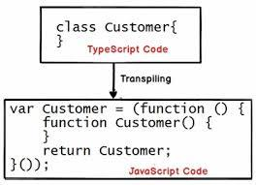
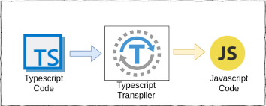
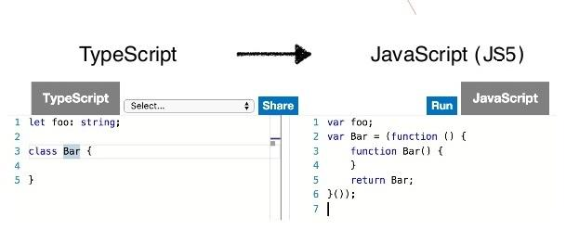
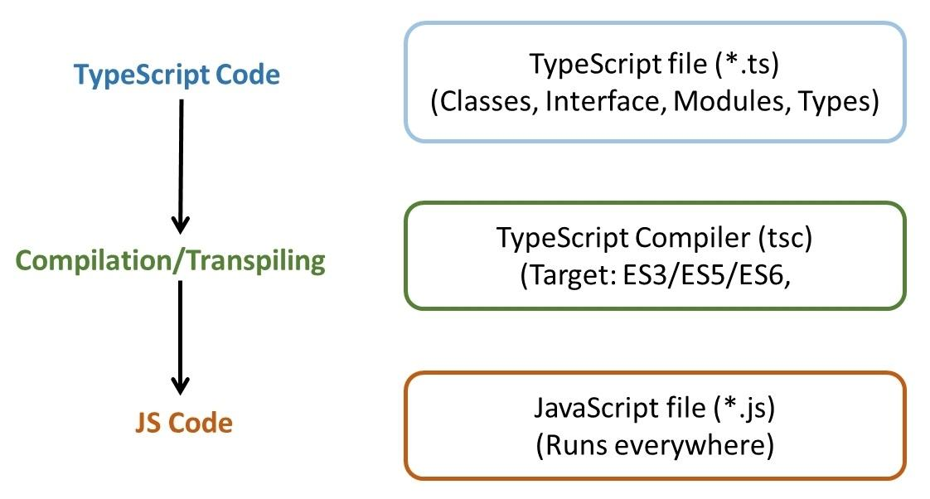
TSC: Typescript compiler

Slide 20
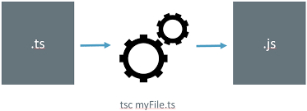
¿Qué es TSC?
Los archivos de TypeScript se compilan en JavaScript mediante TSC: el compilador de TypeScript
TSC se puede instalar como paquete TypeScript a través de npm
Para transpilar los archivos Typescript a Javascript lo hacemos a través de un proyecto en Node.js configurado como se muestra a continuación

Slide 21

Typescript y Node.js
Creamos un proyecto de Node.js con npm init -y
Instalamos el TSC mediante npm: npm i typescript
Creamos un archivo index.ts con contenido en Typescript
Transpilamos con el comando: node_modules/.bin/tsc ./index.ts -w
Verificamos que en nuestra carpeta de proyecto se encuentre index.js
Siguiendo esta serie de pasos logramos convertir un archivo codificado en Typescript en su equivalente Javascript que pueda ser ejecutado en un navegador o en la plataforma Node.js

Slide 22
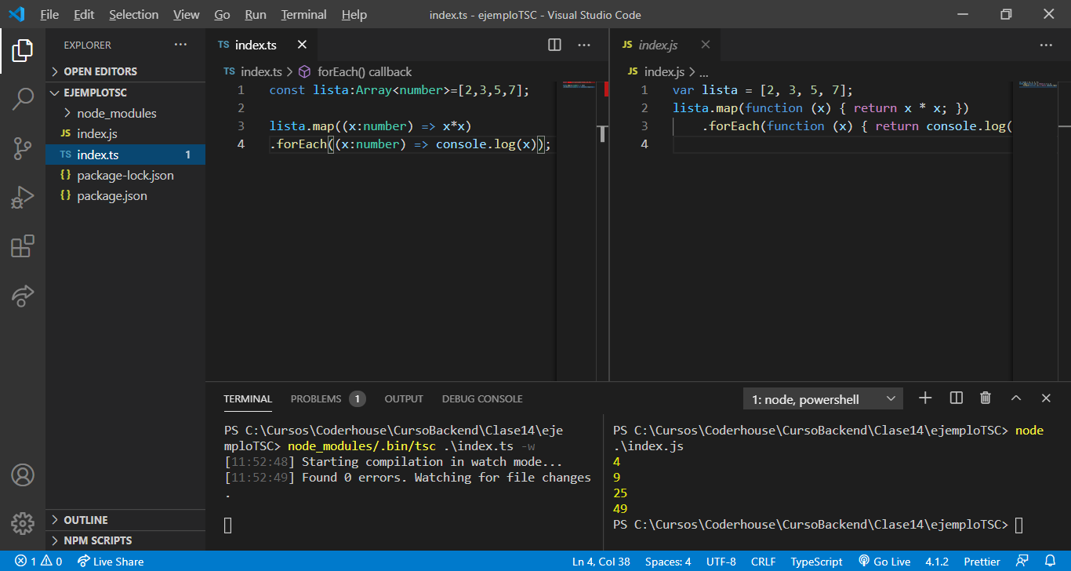
Proyecto completo

Slide 23
COLOR ALEATORIO CON TSC
Tiempo: 10 minutos

Slide 24
Realizar un proyecto TypeScript node.js que genere un color aleatorio en formato RGB (canal rojo, verde y azul entre 0 y 255) y lo muestre por consola.
La funcionalidad debe estar implementada dentro de una clase en un archivo color.ts y deberá utilizar sintaxis Typescript tipada.
El proyecto deberá convertir este código TS a JS5 en forma automática con TSC CLI

Slide 25

☕
BREAK
¡5/10 MINUTOS Y VOLVEMOS!

Slide 26
Módulos en ES6

Slide 27
Módulos en ES6: Introducción
A partir de ES6 de Node.js admite definir archivos y proyectos como módulos. A diferencia de los archivos y proyectos comunes en JavaScript (“commonJs”), los módulos permiten ser importados en forma asincrónica en lugar de sincrónica, lo cual libera el hilo principal y mejora la performance de los programas (entre otras ventajas). Cuando se trata de proyectos, este cambio se puede realizar fácilmente desde el archivo package.json, agregando el siguiente par clave-valor: "type": "module".

Slide 28
Módulos en ES6: Sintaxis
Una vez definido el proyecto como módulo, ya no podremos utilizar la función require para importar otros archivos, ni module.exports para exportar objetos hacia otros archivos. Para esto se utiliza la nueva sintaxis, según las siguientes equivalencias:
// MiClase.js // MiClase.js
class MiClase { } class MiClase { }
module.exports = MiClase export default MiClase
// libreria.js // libreria.js
function f() { } function f() { }
module.exports = { f } export { f }
// main.js // main.js
const Clase = require('./MiClase.js') import Clase from './MiClase.js'
const { f } = require('./libreria.js') import { f } from './libreria.js'

Slide 29
Módulos en ES6: Sintaxis
En caso de querer realizar una importación condicional, se puede import como función:
Notese que al ser asincrónica, devuelve una promesa, y admite el uso de async/await.
Dentro de los módulos es posible escribir await aún estando fuera de una función async (uso a nivel archivo), causando la espera de la resolución de la promesa como es de esperarse. A esta funcionalidad se la conoce como: Top-level Await.
if (condicion) {
const { default: Clase } = await import('./MiClase.js')
const { f } = await import('./libreria.js')
}

Slide 30
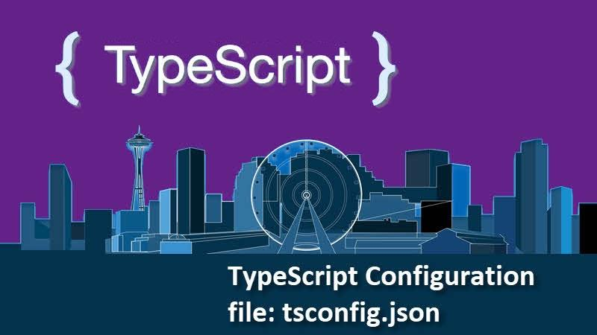
Uso avanzado de TSC

Slide 31
Creando un proyecto Typescript en node.js

Slide 32
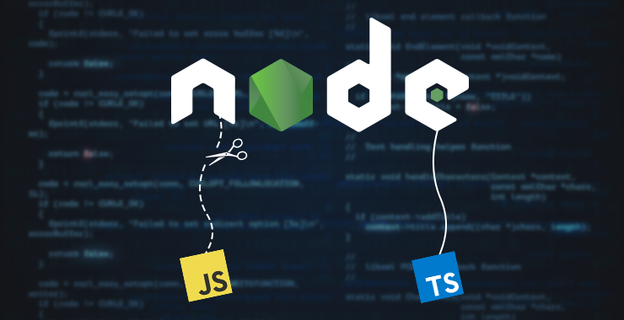
Introducción
Node.js es un entorno de tiempo de ejecución que hace que sea posible escribir JavaScript en el lado del servidor. Esto puede ser difícil a medida que la base de código crece debido a la naturaleza del lenguaje JavaScript: dinámico y con escritura débil.
Los desarrolladores que llegan a JavaScript desde otros lenguajes a menudo se quejan sobre su falta de escritura estática fuerte, pero aquí es donde entra TypeScript, para cerrar esta brecha.

Slide 33

Introducción
TypeScript puede ayudar a la hora de crear y gestionar proyectos JavaScript a gran escala. Puede verse como JavaScript con funciones adicionales como escritura estática fuerte, compilación y programación orientada a objetos.
TypeScript es técnicamente un superconjunto de JavaScript, lo que significa que todo el código JavaScript es código TypeScript válido.

Slide 34
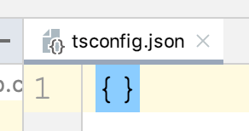
Configurar TypeScript
TypeScript utiliza un archivo llamado tsconfig.json para configurar las opciones del compilador para un proyecto
Para crear el archivo tsconfig.json ejecutamos el siguiente comando: ./node_modules/.bin/tsc --init
Este comando generará un archivo tsconfig.json bien redactado.

Slide 35
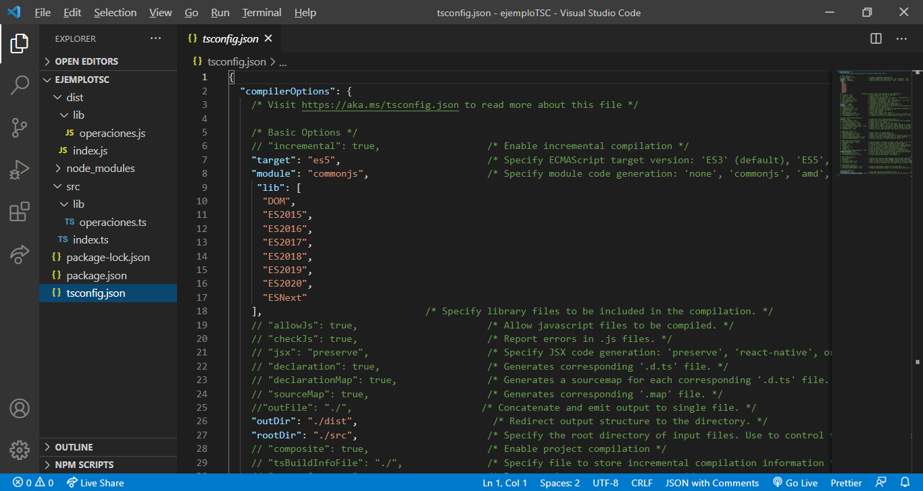
Ejemplo tsconfig.json

Slide 36
Configuración de tsconfig.json
Algunas de las claves más importantes de tsconfig.json
module: Especifica el método de generación de código del módulo.
target: Especifica el nivel de lenguaje de salida.
rootDir: Especifica el directorio raíz de los archivos de entrada. Se usa sólo para controlar la estructura del directorio de salida con outDir.
outDir: Esta es la ubicación para los archivos .js tras la transpilación.
En la documentación oficial de TypeScript tenemos más configuraciones: https://www.typescriptlang.org/docs/handbook/compiler-options.html

Slide 37
Ejemplo de proyecto Typescript con tsconfig.json

Slide 38
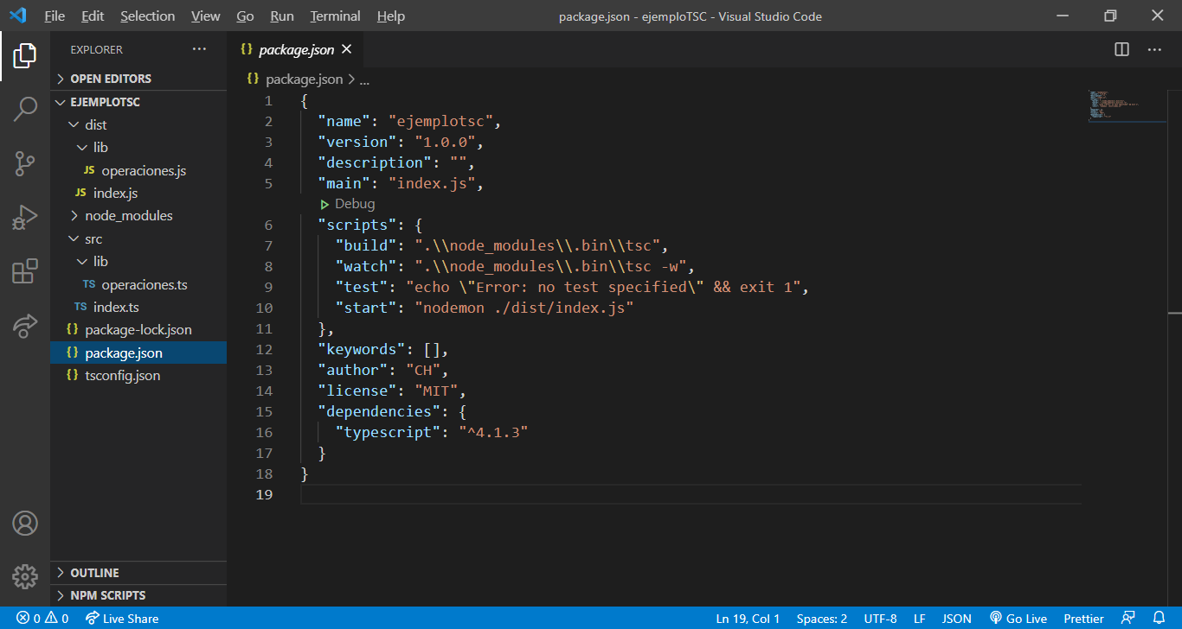
Proyecto completo: package.json

Slide 39
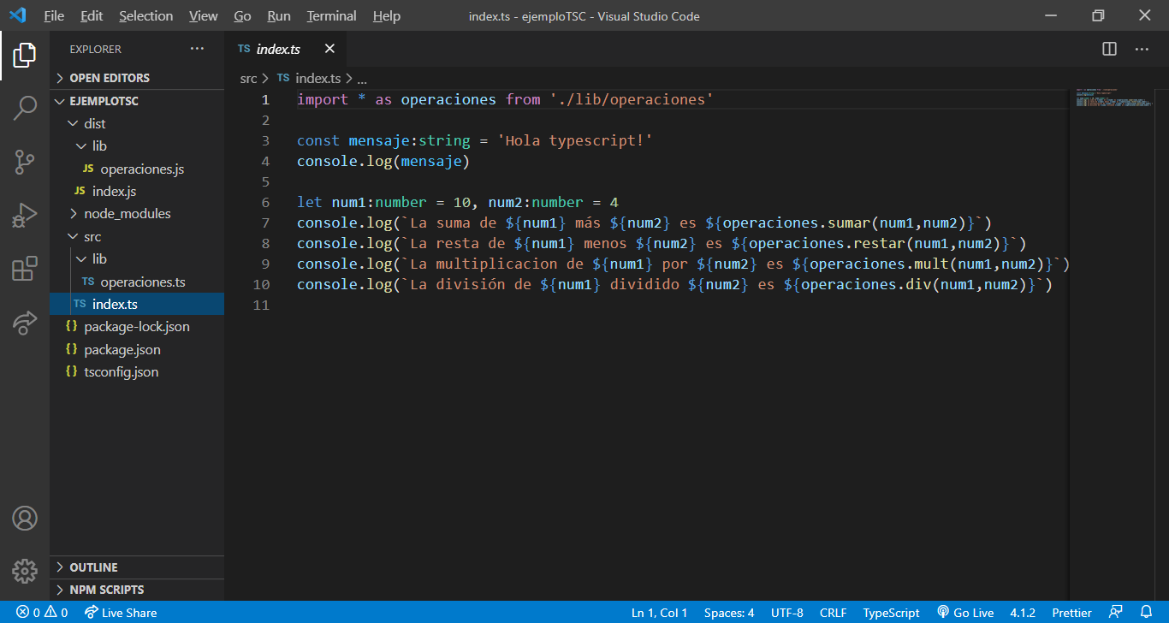
Proyecto completo: src (carpeta de entrada)

Slide 40
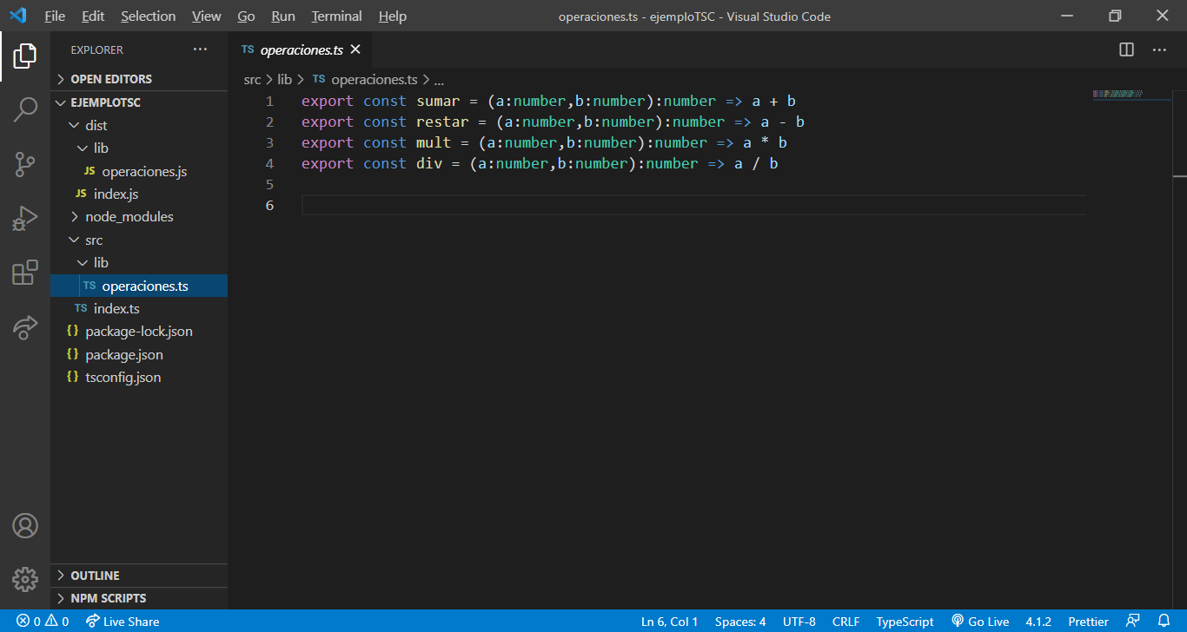
Proyecto completo: src (carpeta de entrada)

Slide 41
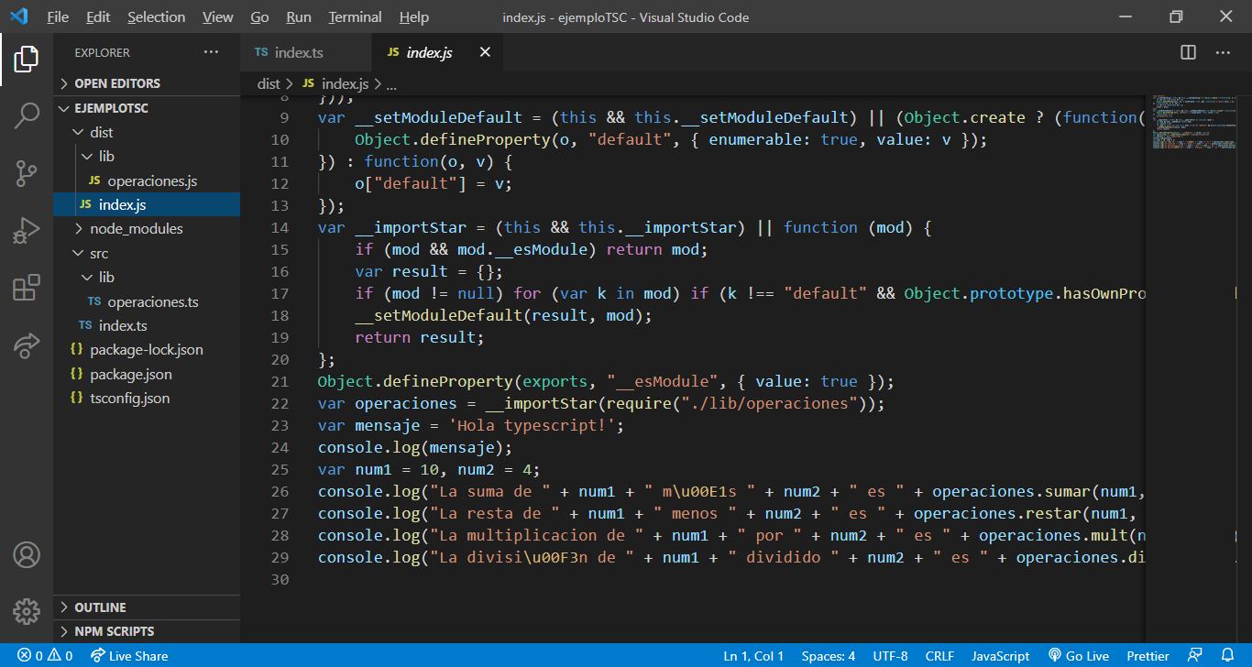
Proyecto completo: dist (carpeta de salida)

Slide 42
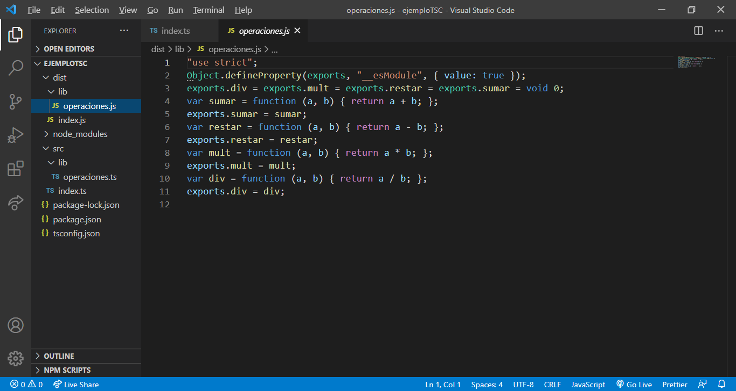
Proyecto completo: dist (carpeta de salida)

Slide 43
Operación del proyecto
Mediante los scripts creados en package.json ponemos en acción los mecanismos de transpilación manual y automática junto con la puesta en marcha del proyecto.
"build": "tsc" -> transpilación manual.
"watch": "tsc -w"-> transpilación automática.
"start": "node ./dist/index.js" -> ejecución de código transpilado.
Con el comando npm run se ejecutan los scripts build, watch y start.

Slide 44
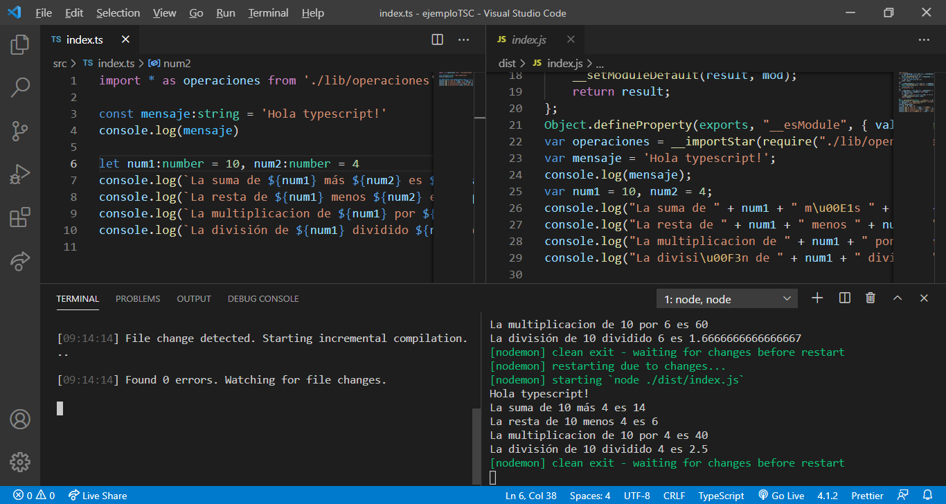
Proyecto completo: resultado final

Slide 45

¿PREGUNTAS?

Slide 46
¡MUCHAS GRACIAS!
Resumen de lo visto en clase hoy:
-Transpiladores JS
-Babel
-TSC

Slide 47

OPINA Y VALORA ESTA CLASE

Slide 48
#DEMOCRATIZANDOLAEDUCACIÓN

